Slide 1
변경관리 프로세스
고두현
SGH 정보시스템실
2018.11.05

Slide 2
문서 변경 이력
버전번호 | 작성일 | 작성자 | 변경내용 요약 | 검수일자 | 검수자 | 관련문서
0.1 | 2018.11.05 | 고두현 | 초안 작성 | 2018-11-06 | 이덕호
0.2 | 2018.11.06 | 고두현 | 내용 보완 – Case별 산출물 문서 정리, 구성도 추가 | 2018-11-08 | 이덕호
1.0 | 2018.11.08 | 고두현 | 내용 보완 – 표준/긴급 프로세스 세분화 | 2018-11-09 | 이덕호
1.1 | 2018.11.28 | 고두현 | 내용 보완 – 현업회의 시 참석 주체 추가, 티켓발행 방식 추가 | 2018-11-28 | 이덕호
1.2 | 2019-01-03 | 고두현 | 내용 보완 – 이슈 유형 추가에 따른 정의 변경 | 2019-01-03 | 이덕호
2.0 | 2019-07-05 | 고두현 | ITSM 도입으로 인한 업무 처리 프로세스 변경 | 2019-07-06 | 이덕호
3.0 | 2019-09-18 | 고두현 | ICM 추가
4.0 | 2020-05-18 | 고두현 | 검수 관리 프로세스 추가 | 2020-05-18

Slide 3
목표 및 범위
업무처리 절차
변경관리 절차
기타 정의
#Appendix

Slide 4
1. 목표 및 범위
목표
- 시스템 안정화 및 변경영향 최소화
- 고객의 불편, 불만을 해결하고 방향성을 제공하는 역할 수행
- 원활한 프로젝트 수행 및 지원
- 시스템 개발 절차화 / 표준화 / 문서화 진행
범위
[변경관리] – 주요 CI 변경 필요 시
- 어플리케이션 변경 및 신규 추가
- DB 데이터 수정, 테이블 생성, 권한 변경, 데이터모델링 등 지원 (DBA)
- 패치, 공통코드 변경 등 CONFIG 지원
- 어플리케이션 변경 시 산출물의 품질 점검 및 모니터링 (SA)

Slide 5
2. 관리지표
관리지표 기준
관리지표 기준 전체 티켓 결과 (KPI 단위, 율)
KPI | 정의 | 필수/선택 | 목표 | 금주 | 차주 | 비고
자원변경 조치율 | 자원변경 티켓에 대한 대응 (2일 이내 해결율) | 필수 | 합의 | 100% |  | 3건 중 3건 처리 완료
분석요청 조치율 | 분석요청 티켓에 대한 대응 (4일 이내 해결율) | 필수 | 합의 | 100% |  | 4건 중 4건 처리 완료
프로그램 오류율 | 프로그램 배포 후 (5일 이내, 재배포 포함) 오류 비율 | 필수 | 합의 | 0% |  | 해당사항 없음
프로그램 납기 준수율 | 프로그램 완료예정에 맞춰 라이브에 배포한 비율 | 필수 | 합의 | 0% |  | 협업 부서와 업무 협의 중 (완료 0건/ 총 2건)
투입인력 교체비율 | 시스템운영 및 유지보수 인력의 (6개월 이내) 교체 비율 | 필수 | 합의 | 100% |  | 2명 변경사항 없음
만족도(티켓) | 티켓별 만족도 점수 | 필수 | 합의 | N/A |  | 해당 사항 없음

Slide 6
3. 변경관리 절차 – 항목 정의 (1/4)
우선순위, 이슈 유형에 따라 차등 관리
우선 순위 관리 (Critical, Major, Minor, Trivial)
이슈 유형 관리 (기능개발/자원변경/분석요청/분석요청DB/장애)
구분 | 정의
Critical | 당일 수시간 내에 처리 되어야 할 항목 - 장애, 긴급배포 등
Major | Biz 적으로 중요한 업무로 우선적으로 처리 되어야 할 항목
Minor | 일반적인 업무로 처리되어야 할 항목 - 단순 권한 부여, 이력관리, 데이터 추출 등
Trivial | 기한적으로 정해지지 않으며 우선순위가 낮은 업무 (사용하지 않는 것을 가이드)
※ 검수보고서에 활용하기 위해 우선 순위 관리
구분 | 정의
기능개발_결함수정 | 기존 기능 중 버그에 대한 변경 개발 요청
기능개발_변경개선 | 기존에 없던 기능에 대한 변경 개발 요청
자원변경 | 기존에 없는 리소스, 자산, 권한 등에 대한 변경 요청 Ex) 전자결재 문서 권한 부여, 회의실 노출 제어, 각종 시스템 접속 권한 등
자원변경(DB) | DB 변경을 통해 데이터 변경 요청
분석요청 | 데이터에 대한 분석 요청 Ex) 전자결재 결재선 확인 건 등
오류 | 시스템 오류 발생 시 요청
장애 | 서비스 접속불가, 사용불가 시 확인 요청
※ 기능개발의 경우 개발일정 협의를 필히 거쳐야 함

Slide 7
3. 변경관리 절차 – 항목 정의 (1/4)
레이블 관리를 통해 업무 성격 관리
배포 레이블
난이도(개발 난이도)
디자인 레이블 : 디자인 레이블을 추가하여 리소스 관리
* 검수보고서와 주간업무 보고시 투입된 리소스/티켓 관리
구분 | 정의
정기배포 | 매주 정기적으로 관리해야 할 배포 - Released & 정기배포 일시에 맞도록 관리
긴급배포 | Biz 적으로 중요하거나 장애로 인해 처리되어야 할 배포
※ 배포보고서에 기입하여 관리, DPL 티켓에서도 정기/긴급에 따라 분류하여 관리
구분 | 정의
상 | 연계 시스템이 많으며 분석/개발 시 복잡도가 높은 경우
중 | 연계 시스템이 적으며 분석/개발 시 복잡도가 적절할 경우
하 | 단일 시스템에 대한 분석/개발 일 경우
※ 검수보고서에 활용하기 위해 난이도 관리

Slide 8
3. 변경관리 절차 – 표준업무 프로세스 (2/4)
I
T
S
M
J
I
R
A

Slide 9
3. 변경관리 절차 - 산출물 관리 (3/3)
현업담당자 (현업)
- 개발요청, 업무협의, 티켓종료
1선처리자 (정보서비스팀)
- 티켓 진행사항 관리, 평점관리, 현업 응대
변경관리자(2선처리자 - 정보시스템실) – 필요 시 과제선별회의로 안전 진행
- 티켓 진행사항 관리, 현업요구사항 구체화, 현업QA
- 주요 산출물 : 요구사항정의서, 화면정의서
변경담당자(2선담당자 - 정보시스템실/SG_ITO팀)
- 변경계획 수립, 변경관리, QA, 모니터링, 개발관리
- 주요 산출물 : 작업계획서, 설계문서
변경구현자(정보시스템실/SG_ITO팀)
- 개발/빌드, 테스트결과(QA), 배포
- 산출물 : 영향분석서, 테스트계획/결과문서, 변경목록서

Slide 10
3. 변경관리 절차 - 산출물별 세부 항목 (4/4)
구분 | 산출물 | 필수여부 | 관리주체 | 비고
Critical | 영향분석서 | O | 정보시스템실/SG_ITO팀
 | 테스트 결과문서 | O
Trivial | 영향분석서 | O
 | 작업계획서 | O
 | 프로그램 목록 | O
 | 테스트 결과문서 | O
Major | 요구사항정의서 | O
 | 화면정의서 |  |  | 웹페이지 개발 시
 | WBS |  |  | 10일 이상 개발 시
 | 영향분석서 | O
 | 작업계획서 | O
 | ERD |  |  | DB 스키마 변경 시
 | 테이블명세서 |  |  | DB 스키마 변경 시
 | DFD | O
 | API 문서 |  |  | API 를 통해 데이터 연동 시
 | 프로그램 목록 | O
 | 테스트 계획/결과문서 | O
* 프로젝트(Case 4) 는 제외하며, 프로젝트 관리항목에서 세부관리

Slide 11
4. 기타 정의
과제선별회의 진행 절차
- 담당자 : 2선처리자, 2선담당자
- 프로세스 : 정보시스템실 실장(수신), 김수정 차장(참조) 로 메일 접수
- 시점 : 프로젝트 형태로 진행해야 할 업무로 판단될 때 진행
시스템별 관리 – 담당자 재 정리 필요, 관리부서 재 설정 필요
서비스 | 관리부서 | 변경관리자(2선처리자) | 변경담당자(2선담당자)
스마일넷(그룹웨어) | 정보개발팀 | 2선_그룹웨어 | 고두현
인사(eHR) | 인사총무개발팀 | 2선_인사 | 김수정, 김경민B, 김연천, 민선영, 서창호D, 이규철B, 임현철B
협업도구 | ? | 2선_협업 | 김연천, 박상용, 박연화, 양세랑, 정유진B
메일/메신저 | 정보개발팀 | 2선_웹메일 | 고두현
업무편의 | 인사총무개발팀 | 2선_업무편의 | 김수정, 조규환
재무 | 정보개발팀 | 2선_재무 | 박성균, 김연준, 박주연
법무 | 정보개발팀 | 2선_법무 | 박성균, 김연준
그룹패밀리사이트(대외) | 인사총무개발팀 | 2선_대외 | 강두영, 구슬기, 김보미B, 오승원B, 원중연, 이상원B
희망스튜디오 | 인사총무개발팀 | 2선_희망스튜디오 | 강두영, 구슬기, 김보미B, 오승원B, 이상원B
스마일독 | ? | 2선_스마일독 | 강석훈, 김명훈C, 안대건, 양진규, 정유진B
전자결재 | 정보개발팀 | 2선_전자결재 | 고두현
IT관리 | 정보개발팀 | 2선_IT관리 | 김연천, 양세랑, 양진규

Slide 13
#1. 업무 처리 예시 - 프로세스
ITSM – WebService 연동 - 1차 및 2차 협의를 통한 업무처리 협의안
ITSM
JIRA
요청자
박은지 대리
요청자
변경관리자
1선 담당자
조선희 주임
정보서비스
1선 Incident 처리
정보개발팀/인사총무 개발팀
2선 BIZ 대응
변경담당자
정보시스템실/SG_ITO팀
2선 Program 분석
메일티켓 발행/작업 내역 관리
자원변경 / 분석요청 / 영향도 분석
주요 변경사항 - 작업로그 등록/관리 (Daily) : 정규직도 필수 - 파트너스 인력에 대한 작업 내역 관리 - 메인티켓 등록(정규직) : 필수
변경구현자
정보시스템실/SG_ITO팀
JIRA Program 수정 & 개발
DB 변경 / Program 수정 및 개선

Slide 14
#1. 업무 처리 예시 - 접수
“SGH-정보시스템_변경관리” (이하 HISM 또는 변경관리) 에 등록되어 있는 이슈를 Sampling 함.
JIRA 이슈에 등록된 스마일큐 번호를 기준으로 상황을 분석.
요청자
박은지 대리
안녕하세요, 사회공헌실 박은지 입니다.
스마일넷 > 마이페이지 > 사회공헌 클릭시
재단 홈페이지 내 마이페이지로 이동될 수 있도록 링크 변경 부탁드립니다.
기존 데이터에 오류 사항이 있고 중복 관리할 필요가 없기 때문에 요청드립니다!
*재단 마이페이지 링크: https://www.smilegatefoundation.org/mypage/actDonate
감사합니다.
박은지 드림.
스마일게이트 희망스튜디오 사회공헌실 / 사회공헌팀 (박은지 대리)
형식상 “메일로 요청 -> 대행 등록” 의 형태로 판단됨
요청자
박은지 대리
보고자
조선희 주임
담당자
강두영 차장
HISM-3131 (자원변경 / 희망스튜디오 / RD19138603)
[사회공헌실] 스마일넷 사회공헌탭 클릭시 이동 링크 변경 요청드립니다.
스마일넷 > 마이페이지 > 사회공헌 클릭시 재단 홈페이지 내 마이페이지로 이동될 수 있도록 링크 변경 부탁드립니다. 기존 데이터에 오류 사항이 있고 중복 관리할 필요가 없기 때문에 요청드립니다! *재단 마이페이지 링크: https://www.smilegatefoundation.org/mypage/actDonate
정보시스템실 / 정보서비스팀 (조선희 주임[1선])
2선 담당자 처리 요청 - 외부사이트 담당자 권오인 - 기준은 “서비스 변경관리 담당자” 문서 대로 할당
2선 담당자 - 영향도 분석 - 부작업 할당 - 요청자 일정보고

Slide 15
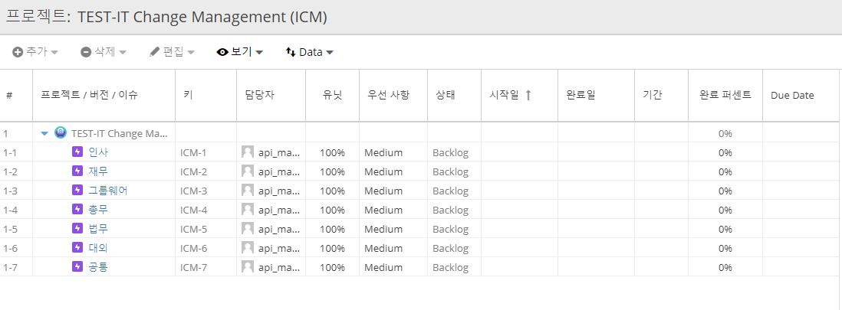
#2. 변경관리 – JIRA 카테고리
Service Catalog 기준으로 하위에 이슈를 생성
이슈는 작업 또는 버그로 생성하고 하위에 부작업을 생성하여 추가 개발을 배분한다.
IT Change Management
Service Catalog
인사
재무
그룹웨어
총무
법무
대외
공통
IT관리
전자결재

Slide 16
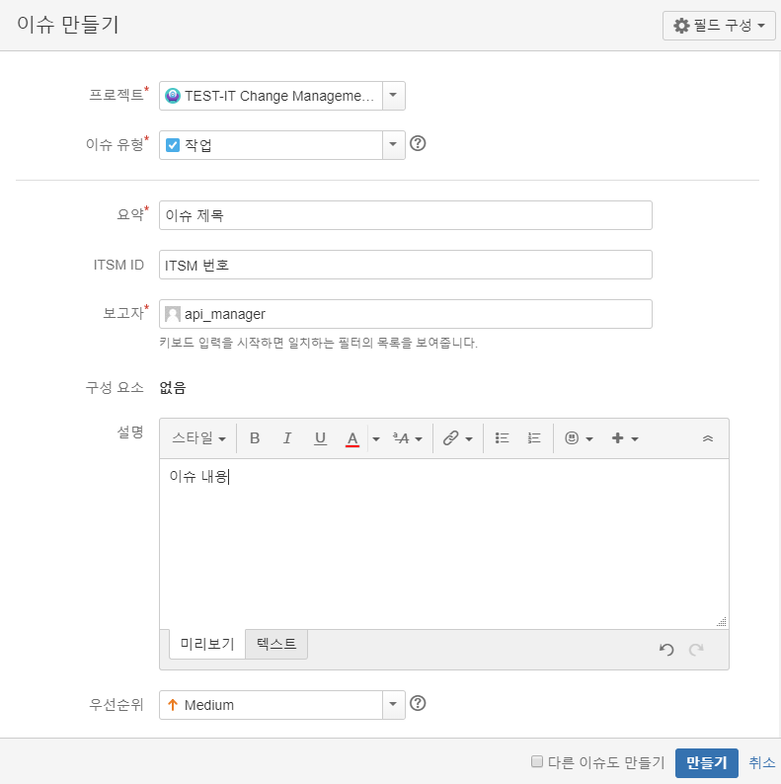
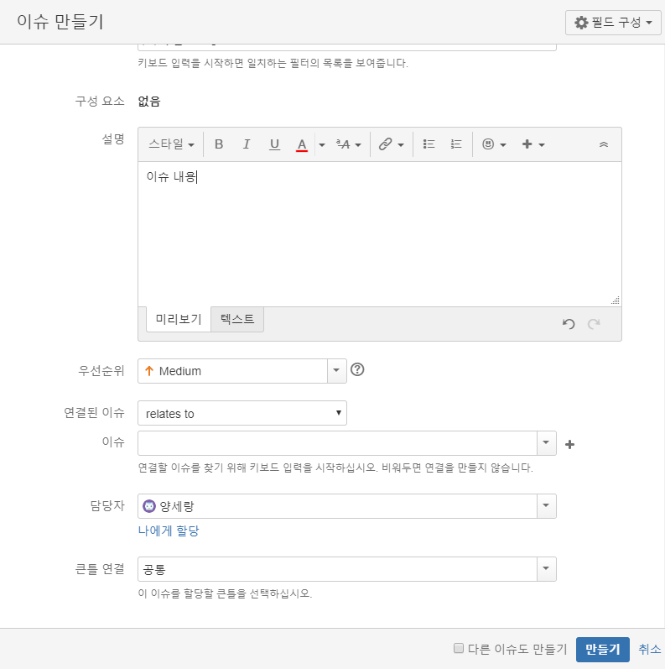
5. 변경관리 - JIRA 등록
Label | Text
프로젝트* | ICM
이슈유형* | 기능개발_변경개선
요약* | Issue 제목
보고자* | 2선 담당자 지정(정규직)
ITSM ID | ITSM 번호
Epic Link | 그룹웨어/전자결재/재무/인사 등
구성요소 | 시스템 선택 (관리자 등록)
우선순위* | Major, Critical 등
난이도* | 상/중/하
요청자* | ITSM 2차 담당자
설명 | Issue 내용
레이블 | 선택
기한 | 날짜선택
연결된 이슈 | 선택
이슈 | 선택
담당자* | 처리자 지정
첨부파일

Slide 17
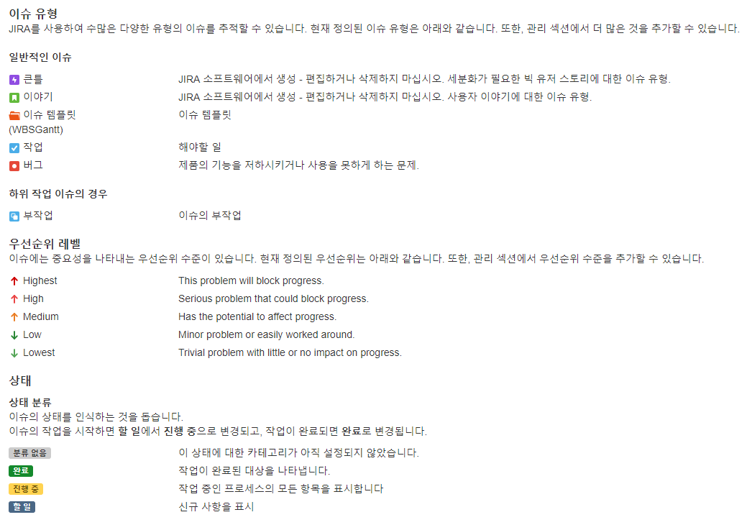
참조1. JIRA 개념

